Slide 1
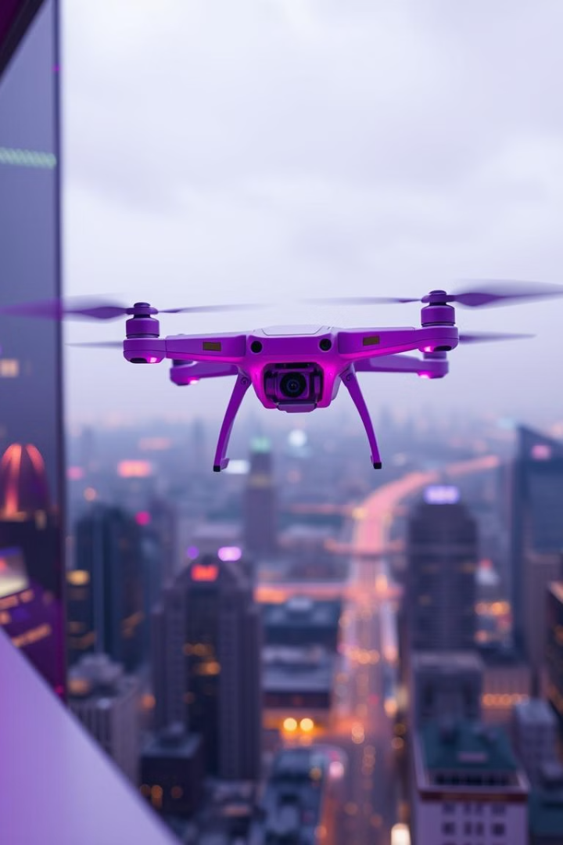

Беспилотные летательные аппараты: будущее технологий
Добро пожаловать на презентацию, посвященную беспилотным летательным аппаратам. Мы рассмотрим различные виды беспилотников, их применение, преимущества и ограничения. Присоединяйтесь к нам в этом увлекательном исследовании мира беспилотных технологий!
Группа: 2бИТС2
Выполнили: Арушанян Д., Рогова А.

Slide 2
Введение в беспилотные летательные аппараты
Определение
Применение
Беспилотный летательный аппарат (БПЛА) - это летательный аппарат, который управляется дистанционно или автономно, без пилота на борту.
БПЛА используются в различных областях, от военной разведки до доставки товаров и сельского хозяйства.

Slide 3
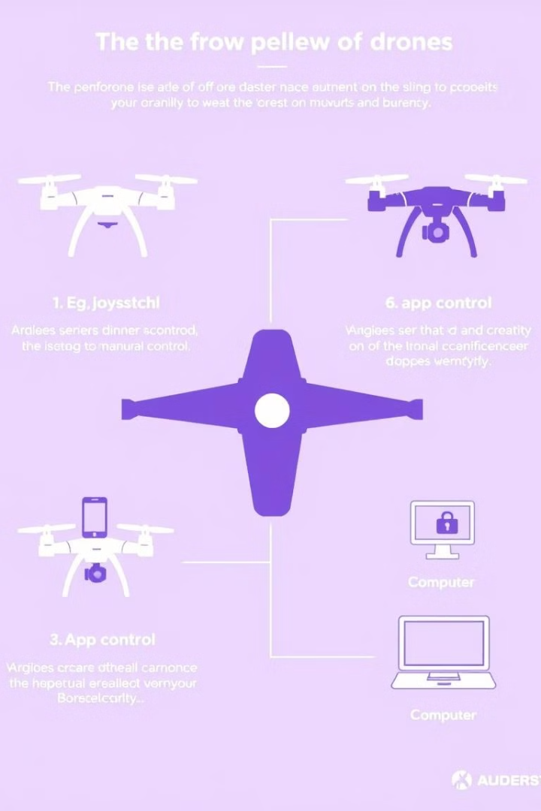
Классификация по способу управления
Дистанционное управление
Автономное управление
Пилот управляет БПЛА с помощью пульта дистанционного управления.
БПЛА управляются автономно с использованием алгоритмов искусственного интеллекта.
Гибридное управление
БПЛА сочетают дистанционное управление с автономными функциями.

Slide 4
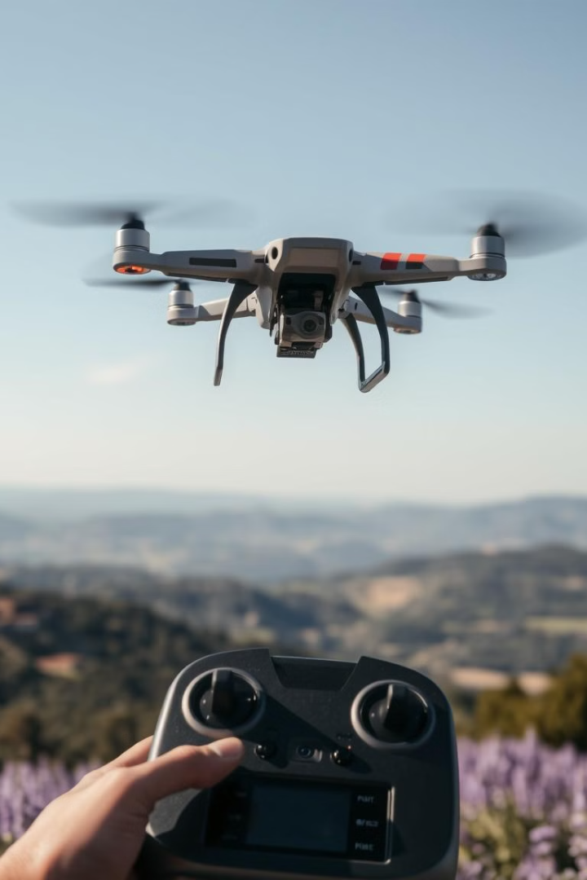



Беспилотники с дистанционным управлением
Простой в использовании
Прост в управлении и настройке, подходит для начинающих.
Ограниченная дальность
Сигнал пульта управления может быть ограничен.
Доступная цена
Относительно недорогие по сравнению с автономными.

Slide 5
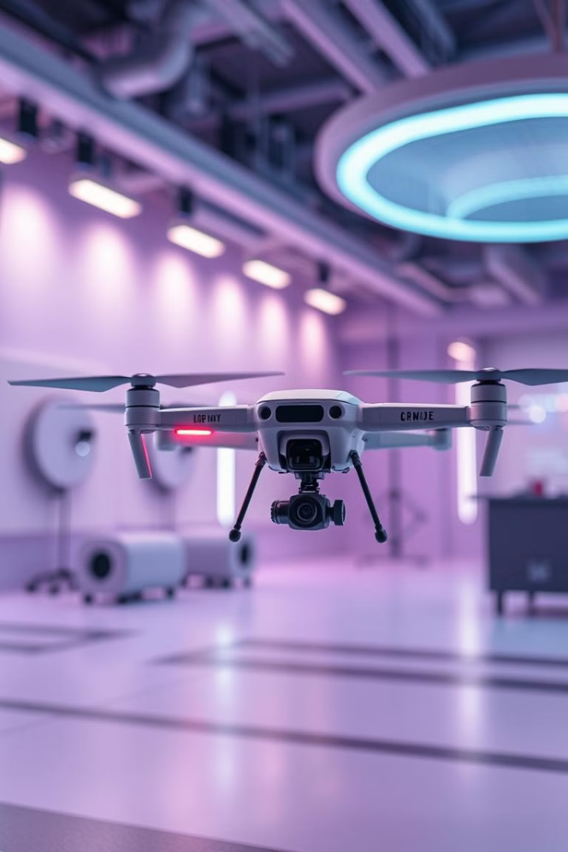




Автономные беспилотные системы
Высокая точность
Автономные системы способны выполнять сложные маневры.
Сложное программирование
Требуют сложного кодирования и алгоритмов искусственного интеллекта.
Высокая производительность
Могут выполнять задачи без участия человека.
Высокая стоимость
Технологии автономного управления стоят дороже.

Slide 6
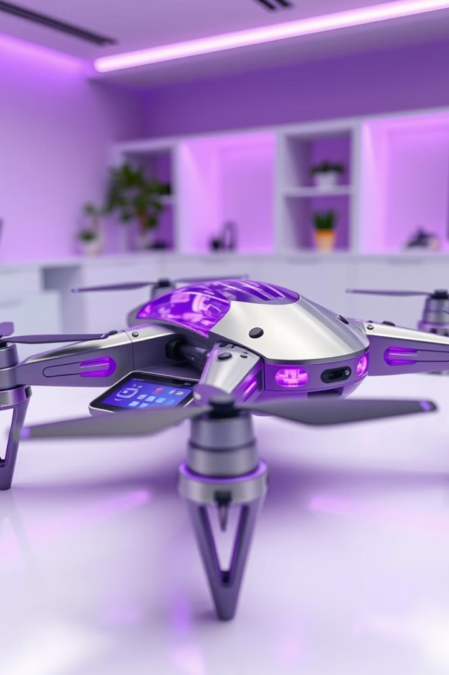
Гибридные беспилотники
1
Лучшая гибкость
Гибридные БПЛА сочетают в себе преимущества дистанционного и автономного управления.
2
Дополнительные возможности
Они могут переключаться между режимами в зависимости от ситуации.
3
Сложность
Разработка гибридных систем требует комплексного подхода.

Slide 7
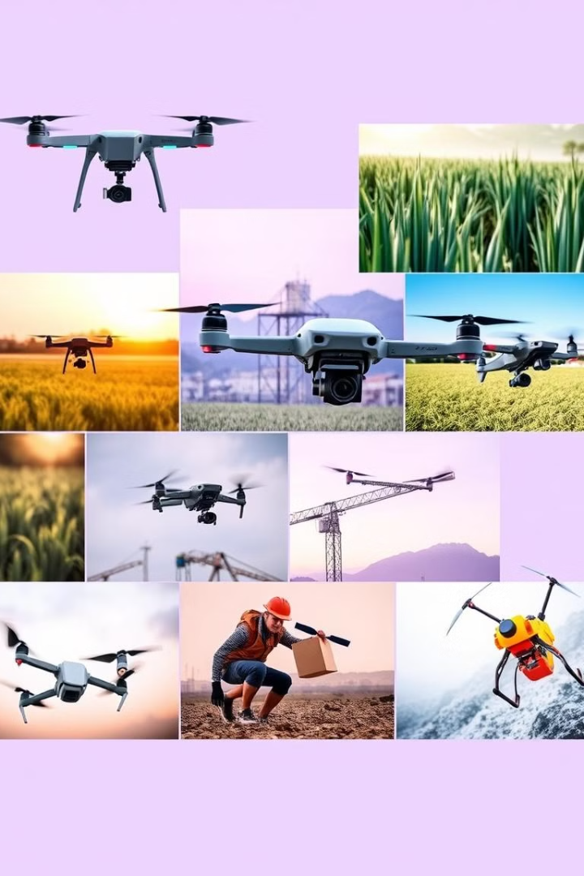
Применение беспилотников в различных отраслях
1
2
Сельское хозяйство
Строительство
Посев, опрыскивание, мониторинг урожая.
Обследование, картографирование, доставка материалов.
3
4
Доставка
Спасательные операции
Доставка товаров, почты, медицинских препаратов.
Поиск и спасение людей, картографирование опасных зон.

Slide 8
Преимущества использования беспилотников
Экономия времени и ресурсов
1
Повышенная эффективность и снижение затрат.
Увеличение производительности
2
Автоматизация задач, освобождающая людей от рутинной работы.
Повышение безопасности
3
Использование БПЛА в опасных или труднодоступных местах.

Slide 9



Ограничения и проблемы использования беспилотников
Риск злоупотребления
1
БПЛА могут использоваться для незаконных действий.
Проблемы с законодательством
2
Необходимость регулирования использования БПЛА.
Проблемы с безопасностью
3
Риски столкновений, нарушения конфиденциальности.

Slide 10
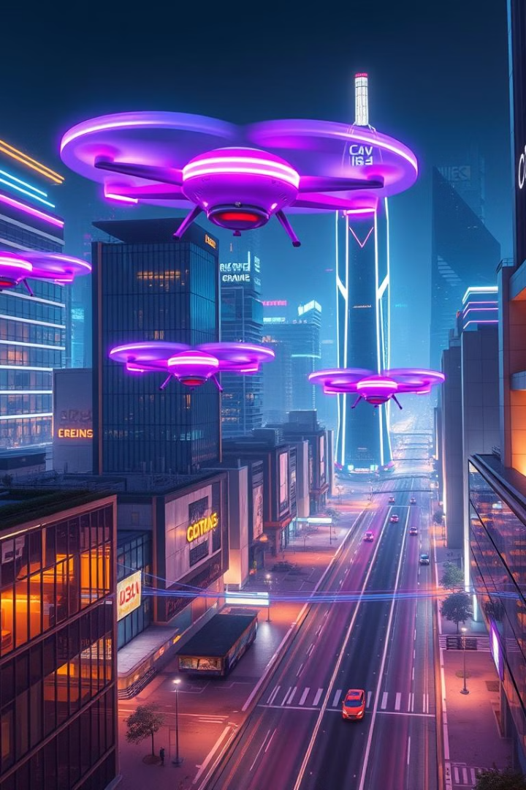
Перспективы развития беспилотных технологий
Беспилотные технологии продолжают развиваться, предлагая новые возможности и вызовы. В будущем мы увидим более совершенные, автономные и интегрированные БПЛА, которые изменят различные аспекты нашей жизни.

